Slide 1
محاضرات في علم النفس الفيزيولوجي الفرقة الثالثة – علم النفس آداب بنها
محاضرة رقم 2
الرسالة العصبية

Slide 2
ينقسم الجهاز العصبي إلى ثلاثة أقسام:
أولاً: الجاهز العصبي المركزي
يشمل الجهاز العصبي كل من الدماغ والحبل الشوكي.
ثانياً: الجهاز العصبي المحيطي
يضم الجهاز العصبي المحيطي سلسلة الأعصاب التي تصل الجهاز العصبي المركزي باأعضاء المختلفة، وتقسم الأعصاب إلى نوعين:
الأعصاب المخية.
الأعصاب الشوكية.
ثالثاً: الجهاز العصبي المستقل
هو الجهاز العصبي اللاإرادي الذي يسيطر وينظم الأحشاء الداخلية للإنسان والحركات المستقلة عن إرادة الإنسان كعمليات الهضم وتقلصات المعدة والأمعاء وتنظيم ضربات القلب وإفراز الغدد والإحساسات الحشوية، ويتألف من الجهاز العصبي الودي ( السمثاوي) ، والجهاز العصبي اللاودي ( الباراسمبثاوي).

Slide 3
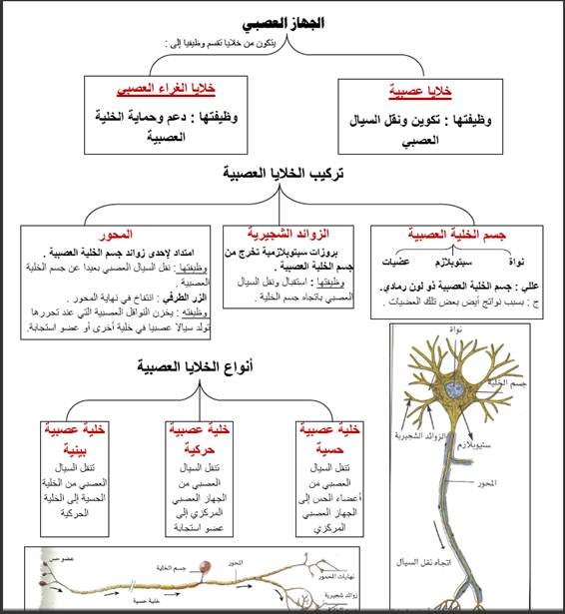

Slide 4
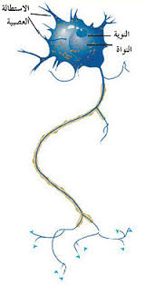
تركيب الخلية العصبية
1- الأنسجة العصبية
تعد الأنسجة العصبية بصفة عامة الأساس التركيبي للجهاز العصبي، الذي تتكون شبكته من وحدة أساسية تسمى بالخلية العصبية، هذا الإضافة إلى الأعصاب بأنواعها المختلفة.
الأنسجة في استقبال التنبيهات العصبية – سواء كانت داخلية أو خارجية - من أجزاء الحس نتيجة ارتباطها بأجزاء الجهاز العصبي.

Slide 5
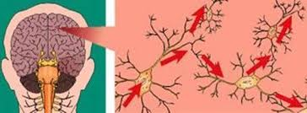
تركيب الخلية العصبية
2- الخلية العصبية
او ما يعرف بالنيورون Neuron، وتسمى أيضا العصبونات، وهي تشكل الأساس التي يتكون منه الجهاز العصبي بالكامل، وتختلف الخلية العصبية من حيث الحجم والشكل، ومما هو معلوم ان ما يتلف من الخلايا العصبية لايعوض، كما أنها لاتنقسم أو تتجدد، ويفقدها الإنسان تدريجياً كلما تقدم به العمر.

Slide 6
تكوين الخلية العصبية
ليست جميع الخلايا متشابهة ولكنها تملك مبنى اساسي متشابه.
تتكون كل خلية عصبية من :
جسم الخلية SOMA : ويحتوي على النواة والجزء الرئيسي من مادتها الحية.
2. الشجيرات العصبيةDendrites : وهي تقوم باستقبال المعلومات من المحيط او من خلايا عصبية اخرى.
3. المحور Axon :- امتداد للخلية ( يشبه الذيل) يختلف في طوله يمرر المعلومات من جسم الخلية الى خلايا الهدف او الى خلايا عصبية اخرى.
4- النهايات/ التفريعات العصبية Terminals :- تشعبات عصبية متعددة بنهاية محور الخلية تمكن الخلية من نقل الرسالة للخلايا المجاورة.

Slide 7
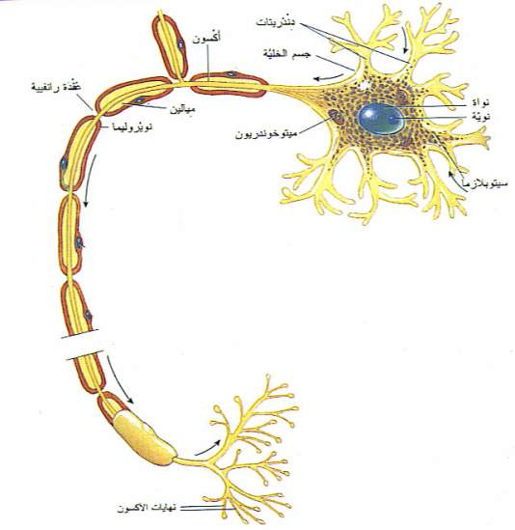

Slide 8
هنالك ثلاثة انواع من الخلايا العصبية
نويرونات حسية : تنقل المحفزات الحسية في الجسم الى جهاز الاعصاب المركزي.
نويرونات رابطة :- موجودة في الدماغ والنخاع الشوكي. تربط بين النويرونات الحسية والحركية . تقوم باستقبال وبمعالجة المحفزات الحسية واعطاء رد فعل مناس لها.
نويرونات حركية: تنقل ردود الفعل الى اعضاء الجسم المختلفة مثل العضلات والغدد.
الخلايا العصبية منظمة بحيث ان تفرعات الاكسون لنويرون معين تكون قريبة
من الدندريتات لنويرون اخر ولكنهما غير متشابكين مع بعضهما البعض
وبينهما فراغ صغير يسمي synaps.
لكي يتم تناسق بين اجهزة الجسم المختلفة يجب تمرير المحفزات بتتابع وبسرعة
من المحيط الخارجي والداخلي الى مراكز الجهاز العصبي. وايضا تمريرردود الفعل
الصادرة عن الجهاز العصبي الى اعضاء الهدف بسرعة

Slide 9
الخلايا العصبية لا تتكاثر ولكن تتطور:-
يولد الانسان مع مئة مليار خلية.
بعد الولادة مباشرة تبدا الخلايا بالموت وتستمر الخلايا بالموت طيلة حياة الشخص.
كمية التشابكات العصبية بين الخلايا العصبية تزداد يوما بعد يوم مما يسبب في تطور الدماغ بالرغم من نقصان عدد الخلايا.

Slide 10
خلايا الغراء/ او الخلايا الداعمة
الخلايا النجمية Astrocyte
وهي نوع من الخلايا الدبقية، هي خلايا الدعم الأساسية للدماغ والنخاع الشوكي. إنها تصنع وتفرز البروتينات تسمى العوامل العصبية. كما أنها تتحلل وتزيل البروتينات أو المواد الكيميائية التي قد تكون ضارة للخلايا العصبية.

Slide 11
الخلايا الداعمة
الخلايا الدبقية الصغيرة Microglia
هي خلايا مناعية للدماغ. وتتواجد في المادة الرَمادية وَالمادة البَيضاء. بعد الإصابة، تتوجه هذه الخلايا إلى موقع الإصابة للمساعدة في إزالة الخلايا الميتة. ويمكنها أيضًا إنتاج جزيئات صغيرة تسمى السيتوكينات التي تحث خلايا الجهاز المناعي على الإستجابة لموقع الإصابة. من المحتمل أن تلعب عملية التنظيف دورًا مهمًا في إستعادة الوظيفة بعد إصابة العمود الفقري.

Slide 12
الخلاايا الداعمة
الخلايا قليلة التغصن Oligodendrocytes
عبارة عن خلايا دائرية تنتج مادة دهنية تسمى المايلين Myelin تلتف حول محاور عصبيةAxon في طبقات. يمكن أن تحمل ألياف المحوارالمعزولة بواسطة المايلين رسائل كهربائية (وتسمى أيضًا إمكانات الحركة) بسرعة 100 متر في الثانية ، في حين أن الألياف التي لا تحتوي على المايلين يمكنها فقط حمل الرسائل بسرعة متر واحد في الثانية.
و تعتبر مادة المايلين هي المادة المسببة للون الأبيض في محاور الخلايا العصبية. بينما اجسام الخلايا تظهر باللون الرمادي.

Slide 15
كيف يتم الاتصال بين الخلايا العصبية؟
هنالك وسيلتين من الاتصال عند الخلايا العصبية:
اتصال كهربائي.
اتصال كيميائي.
كيف ينتقل المحفز المستوعب في الدندريتات؟
المحفز يترجم الى سيالات عصبية كهربية.
السيال العصبي هو شبيه بتيار كهربائي والذي ينتقل بسرعة شديدة على امتداد الخلية العصبية يبدا بجسم الخلية و ينتهي بالنهايات العصبية Neural terminals ,الوصلات العصبية synaps .
ينتج السيال العصبي في اعقاب تهيج يغير الجهد الكهربائي على جانبي غشاء الخلية.

Slide 16
ما هو جهد العمل وجهد الاستراحة؟
النويرونات مثلها مثل باقي خلايا الحسم تحتوي على جهد غشاء اي فرق في الجهد الكهربائي من جهتي غشاء الخلية.
في جهد الاستراحة:-
الايونات السالبة في الخلية اعلى من تركيزها في الخارج.
الايونات الموجبة في الخلية اقل من تركيزها في الخارج.
صفة غشاء الخلية تساعد في الحفاظ على هذا الاختلاف
هذا الفرق في الشحنات يدعى استقطابا

Slide 17
في خلايا الاعصاب يتغير هذ الاستقطاب نتيجة تعرضها لمحفز ويحدث استطاب عكسي بحيث ان تركيز:
1. الايونات السالبة في الخلية اعلى من تركيزها في الخارج.
2. الايونات الموجبة في الخلية اقل من تركيزها في الخارج.
يحدث هذا الاستقطاب العكسي بفضل انفتاح قنوات الصوديوم ( Na+)
هذا التغير الكهربائي يدعى بجهد العمل ويستمر فقط لمدة لا تزيد عن 5 بالالف من الثانية ومن ثم يرجع غشاء الخلية الى ما كان عليه قبل ذلك.
يحتاج النويرون لحد ادنى من المحفز لكي يتكون جهد عمل ويبقى ثابتا حتى لو تم التحفيز بشكل اعلى.

Slide 18
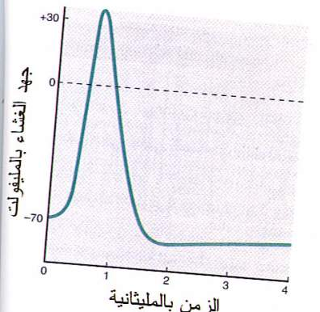
جهد العمل
جهد الراحة

Slide 19
كيف تنتقل المعلومات من الخلية العصبية الى خلية الهدف ( خلية عصبية او اخرى)؟
عندما يصل السيال العصبي الى اطراف الاكسون terminals فان المعلومات تنتقل الى خلية الهدف التي قد تكون خلية عصبية او خلية غدة او خلية عضلة بوسائل كيماوية.
المفترق الذي تمر فيه المعلومات من خلية عصبية الى اخرى يسمى التشابك العصبي
Synapse و خلاله تنتقل الرسالة العصبية انتقالا " كيميائيا" اعتمادا علي الناقلات الكيميائية العصبية التي تحرر في النهايات العصبية و منها للوصلات العصبية.

Slide 20
النواقل الكيميائية العصبية : التنبيه العصبي ينتقل انتقالا كهربيا خلال محاور الخلايا العصبية و لكن بين الخلايا العصبية ينتقل انتقالا كيميائيا بواسطة مادة كيميائية تفرز في منطقة التشابك تسمى الناقل العصبي . وهي هرمونات موضعية local hormone. وهي تفرز من نهايات الأعصاب في شق التشابك .
ودورها : التأثير على الخلية بعد التشابك. ” نقل الرسالة العصبية عبر الوصلات – الشبكات – العصبية "

Slide 21
ما هي أنواع تحفيز النواقل العصبية؟
هناك أنواع مختلفة للنواقل العصبية، في ما يأتي ذكر لها:
نواقل عصبية محفزة : استثارة الخلايا العصبية المستقبلة (حث الجهد الكهربي- جهد الفعل) في الخلايا المستقبلة.
نواقل عصبية مثبطة: تقلل من فرص القيام بنشاط ما من قبل الخلايا المستقبلة ( حث جهد الراحة) في الخلايا المستقبلة.
نواقل عصبية معدلة: تقوم هذه النواقل بإرسال رسائل لعدة خلايا عصبية في نفس الوقت، كما تقوم بالتنسيق مع نواقل عصبية أخرى.

Slide 22
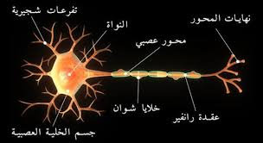
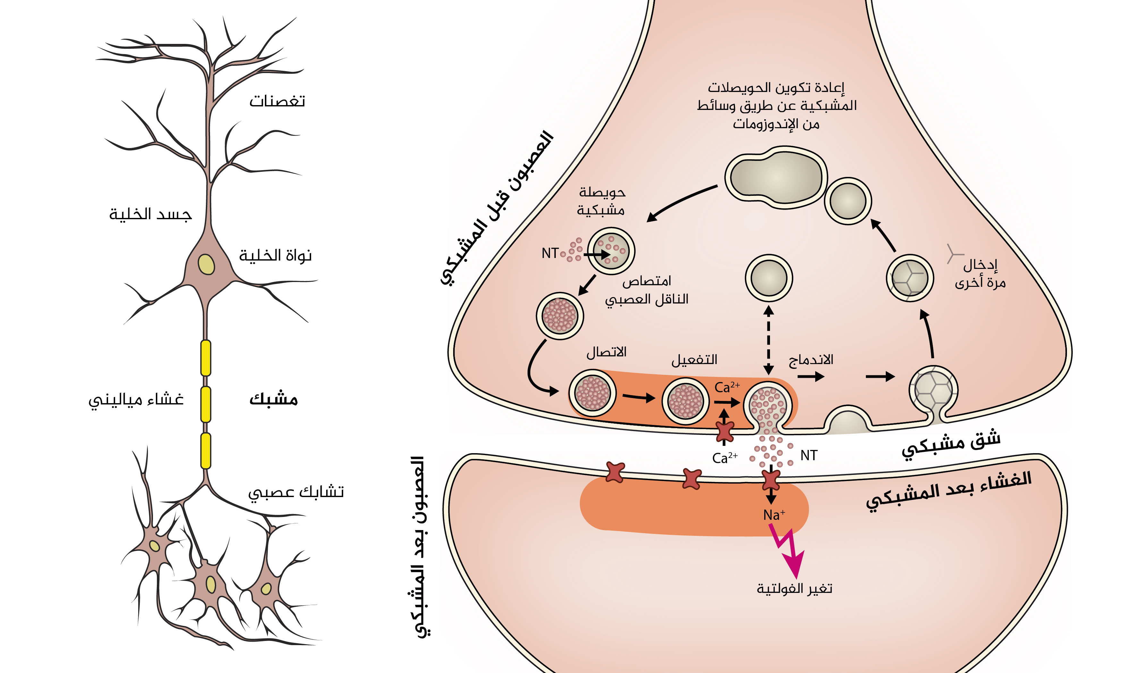
انتقال السيال العصبي

Slide 23
الاسيتل كولين :
هو أول ناقل عصبي تم اكتشافه، وهو جزيء صغير الحجم، وتشمل وظائفه:
يلعب دورًا أساسيًا في الجهاز العصبي الطرفي؛ إذ يتم إفرازه من الخلايا العصبية الحركية والخلايا العصبية للجهاز العصبي اللإرادي.
يحفز الأسيتل كولين انقباضات العضلات.
يحفز إفراز بعض الهرمونات.
ينظم ضربات القلب.
يلعب دورًا أساسيًا في وظيفة الدماغ والذاكرة.
الأدرينالين (البنفرين) و النورادرينالين :
1- أدرينالين: يُفرز في حالات التوتر العالي والاثارة, يحفز زيادة سرعة دقات القلب ويضيق الاوعية الدموية ويوسع المجاري الهوائية فيحدث زيادة في جريان الدم للعضلات وجريان الاوكسجين في الرئتين, وبذلك يؤدي الى نشاط عالي للجسم وزيادة في انتباه الشخص.
2- نور أدرينالين: يؤثر على الانتباه والاستجابة العصبية ويعمل بالاتشراك مع الادرينالين على تحفيز سلوك “القتال او الهرب” النفسي.

Slide 24
الدوبامين:
يشترك في الشعور بالمتعة والرضا, وكذلك في حالات الادمان والتحفيز الايجابي, لذلك فإن السلوكيات التي تؤدي الى افراز الدوبامين من الممكن ان تصبح مرغوبة تؤدي بالشخص الى تكرارها بصورة إدمانيه, ممكن ان تكون هذه السلوكيات سوية كالمرتبطة بالطعام والجنس, وممكن ان تكون غير سوية. كتناول المخدرات وغيرها.
والدوبامين مسؤولًا عن حركات العضلات و كما نقصه يؤدي الى مرض باركنسون.
مرض الفصام سببه زيادة الدوبامين في المخ.

Slide 25
السيروتونين :
هو ناقل عصبي مثبط، يساعد في ما يأتي:
يساعد في التحكم بالمزاج والشهية.
تنظيم تخثر الدم، والنوم والساعة البيولوجية في الجسم.
يلعب السيروتونين دورًا في مكافحة الاكتئاب والقلق: إذ إن مثبطات إعادة امتصاص السيروتونين الانتقائية قد تساعد في علاج الاكتئاب عن طريق زيادة مستويات السيروتونين في المخ.
جلوتامات: هو الناقل العصبي الاكثر شيوعاً في الدماغ, ويرتبط بالوظائف الادراكية كالتعلم والذاكرة ويعمل كذلك على نمو وانتاج الوصلات العصبية, تركيز عالي منه يعتبر ساماً للاعصاب, ويمكن للاضطرابات الدماغية ان تسبب افراز كميات كبيرة من هذا الناقل مما ينتج عنه موت الخلايا العصبية.

Slide 26
هناك ما يسمى الببتيدات العصبية : مفعولها بطئ ويأخذ وقت و وزنها الجزيئي كبير . تتكون ببطء في أجسام الخلايا العصبية في الغدة النخامية و أجزاء من الهيبوثالامس.
دورها الوظيفي :تخفيف الألم . ومنها الأندروفين والانيكيفالين . وتعمل كمسكنات في وقت الولادة عند المرأة . ويزداد إفرازها عند التمارين الرياضية حيث يشعر الإنسان بالنشوة والسعادة.

